Slide 1
Конкурс за избор најбољих примера наставе на даљину 2020. МАГИЈА ЈЕ У РУКАМА НАСТАВНИКА
Пројекат : Путовање у Африку
Тамара Бањац , наставник српског језика

Slide 2
Предмет: Српски језик и књижевност
Разред: шести
Реализатори: наставник српског језика и ученици 6-₂
У раду су представљене активности пројекта „Путовање у Африку“ реализованог у мају 2020.
О пројекту :
Роман „Кроз пустињу и прашуму “ Хенрика Сјенкјевича је део програма изборне лектире . Наш пројекат смо реализовали преко платформе Зум. Имали смо три недеље активности на онлајн алатима. Наставник се определио за пројекат „Путовање у Африку“ како би међупредметном корелацијом повезао биологију, географију и информатику са анализом ове лектире, кроз предмет српски језик.
Наставник и ученици су заједно договорили начин рада, направили план активности и поделили задатке.
Циљ пројекта: Тумачење књижевноуметничког дела " Кроз пустињу и прашуму" (у оквиру предмета српски језик) користећи ИКТ и представљање Црног континента кроз предмете биологија и географија, а све то уз рад на рачунару и онлајн алате
( информатика и рачунарство ).

Slide 3
Реализација пројекта
„Авантуристички роман " Р.Крусо" обрађиван прошле године се ученицима веома допао, па смо исти тип романа "Кроз пустињу и прашуму" читали у допунском избору лектире ове године. Идеја пројекта била је приказати делове Африке које већина ученика није имала прилику да види (виртуелна екскурзија), прављење малог речника речи које су заступљене у делу, навођење карактеристика животиња које се појављују на Црном континенту, истицање неколико најпознатијих племена у и прашуму" читали у допунском избору лектире ове године. Идеја пројекта била је приказати делове Африке које Африке, као и анализа дела. Наставник је представио идеју ученицима и предложио да се тема обради кроз пројекат „Путовање у Африку “ , изнео идеју о учешћу на конкурсу након што је добио сагласност родитеља (створио ситуацију за активацију деце). Заједно са ученицима је договорен начин рада, направљен план активности и подела задатака. Ученици су бирали групе према својим жељама( лингвисти, биолози и географи-туризмолози ), наставник је координисао рад група, пратио преношење знања. Текстови су послати наставници у електронској форми преко онлајн платформе Едмодо или постављани на онлајн алате. Реализација пројекта је трајала три недеље, а подршка ученицима и праћење од стране наставника били су саставни део пројекта. Учење путем открића било је евидентно у савлађивању онлајн алата . Наставник је битан део интеграције мултимедија у настави, јер је његова воља за учењем, добар пример ученицима који га следе.
У ходнику школе је постављена одељенска изложба макета и паноа коју су направили.

Slide 4
Активно учење
Активности пројекта допринеле су развијању читалачке и дигиталне писмености ученика и успешној изради макета и паноа. У алату Adobi Spark направили смо анимацију о Африци каква је била у време радње наше лектире. Book creator служио нам је да направимо мултимедијалну књигу са занимљивостима оних делова Африке који се помињу у лектири. Mentimetar- за утврђивање знања и проверу процене часа на мобилним телефонима. Linoit- за издвајање најбитнијих особина главних ликова. Thinglink- за уцртавање биљака и животиња на нему карту Африке, Аirpano смо користили да убацимо снимке афричких предела.
Задаци које ученици раде по групама
1. група – биолози : уцртавају на карту карактеристике животиња из романа и убацују слике https://www.thinglink.com/scene/1319967773920591873
2. група – географи/ туризмолози издвајају најзанимљивија места из романа и праве књигу, убацују мултимедијалне садржаје у њу https://www.thinglink.com/scene/1319967396680695809
3. група – лингвисти праве мали речник књижевних термина који су им непознати, што представља стилску вежбу јер траже речи у речнику, повезују српски језик и науку о речима са књижевношћу.
https://read.bookcreator.com/library/-M7NIMtZySS4QuBbeYCx/book/C1PCDFI3QDeRn9v_phlGTg
Коришћење ИКТ-а
Ученици од раније имају искуства у изради текста у програму Word и презентација (Power point); Едмодо платформу користе од 5. разреда у настави Информатике и рачунарства, а од марта 2020. настава се одвија преко ове платформе и преко платформе Зум . Презентацију у алату Prezi наставник направио користећи текстове које су му ученици слали у програму Word, преко платформе Едмодо.

Slide 5
Међупредметнa корелацијa
Кроз обраду теме успостављена је међупредметна корелација. Вертикална корелација је успостављена са наставом српског језика кроз подсећање на прошлогодишњу лектиру. Хоризонтална корелација је успостављена са наставом географије (континент Африка), биологије (животиње и биљке ) и информатике и рачунарства (израда текстова у дигиталној форми, коришћење онлајн алата).
Међупредметне компетенције
Ученици су добили задатке који су омогућили дубљи доживљај књижевног дела и повезивање са садржајем других наставних предмета, али и са стварним животом. Рад на задацима омогућио је да ученици развијају међупредметне компетенције.
Рад са подацима и информацијама и Дигитална компетенција - Ученици су користили различите изворе информација, користили су информационе технологије за обраду података и презентацију, обликовали одређене информације користећи на ефикасан начин могућности ИКТ средства.
Комуникација и сарадња – Ученици су сарађивали међусобно и са наставником , показали да умеју да се изразе усмено и писано, активно учествовали у раду групе, процењивали свој рад и рад чланова групе и представили резултате рада.
Предузимљивост и предузетничка компетенција – Ученици су усмеравани на развој нових вештина и њихову примену у практичном раду; своје идеје ученици су претварали у активности.

Slide 6
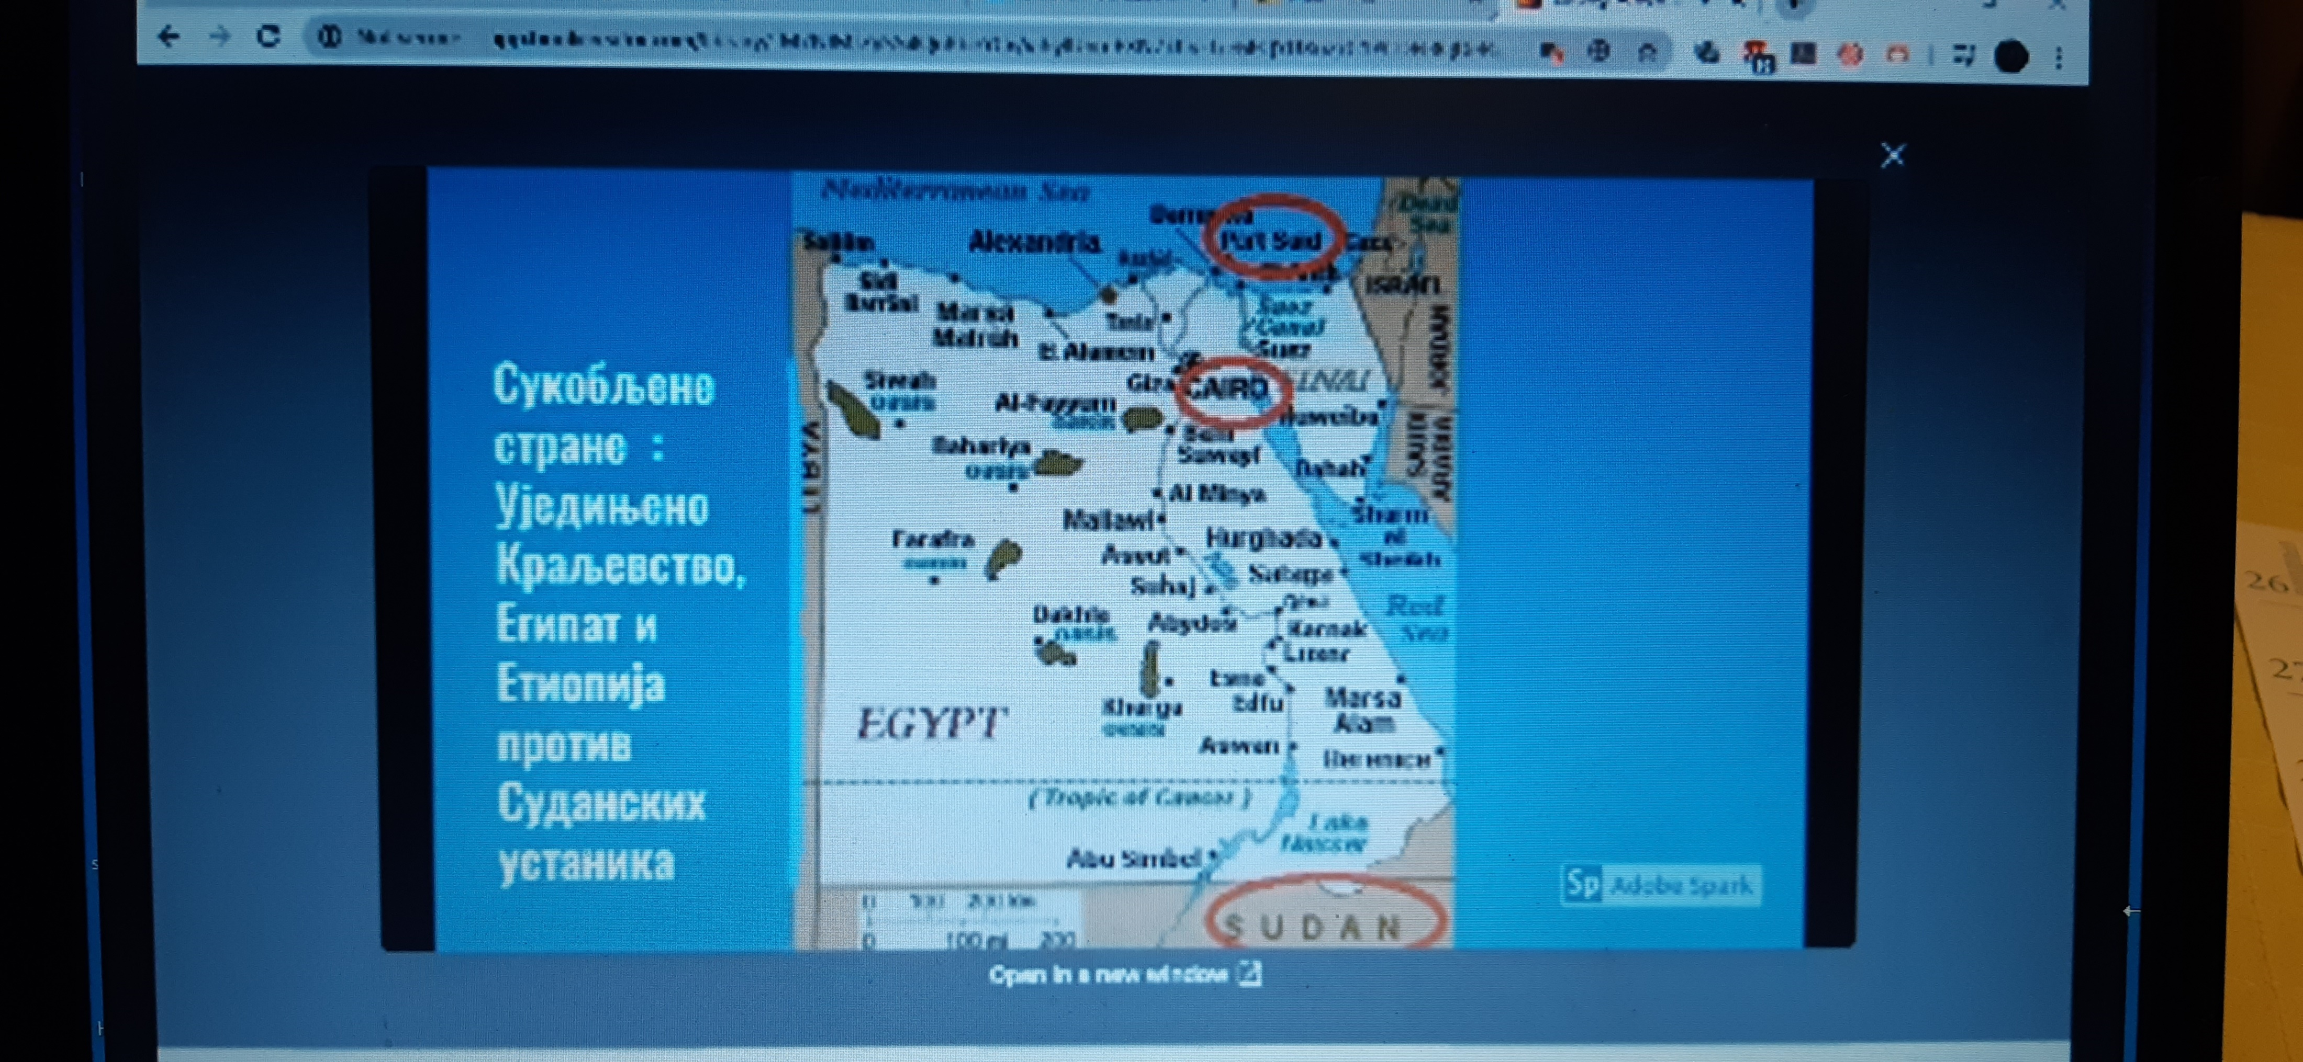
Користили смо Adobi Spark како бисмо направили видео са музиком у позадини за уводни део часа. Тај рад смо додали касније у Bookcreator и направили онлајн књигу.

Slide 7
Корице наше књиге ↓ Презентација у Preziju

Slide 8
Mentimetar смо искористили у завршном делу часа за проверу разумевања дела кроз квиз и као анонимну анкету о евалуацији часа из угла ученика. Ученицима је за ову активност био потребан мобилни телефон како би могли да гласају.

Slide 9
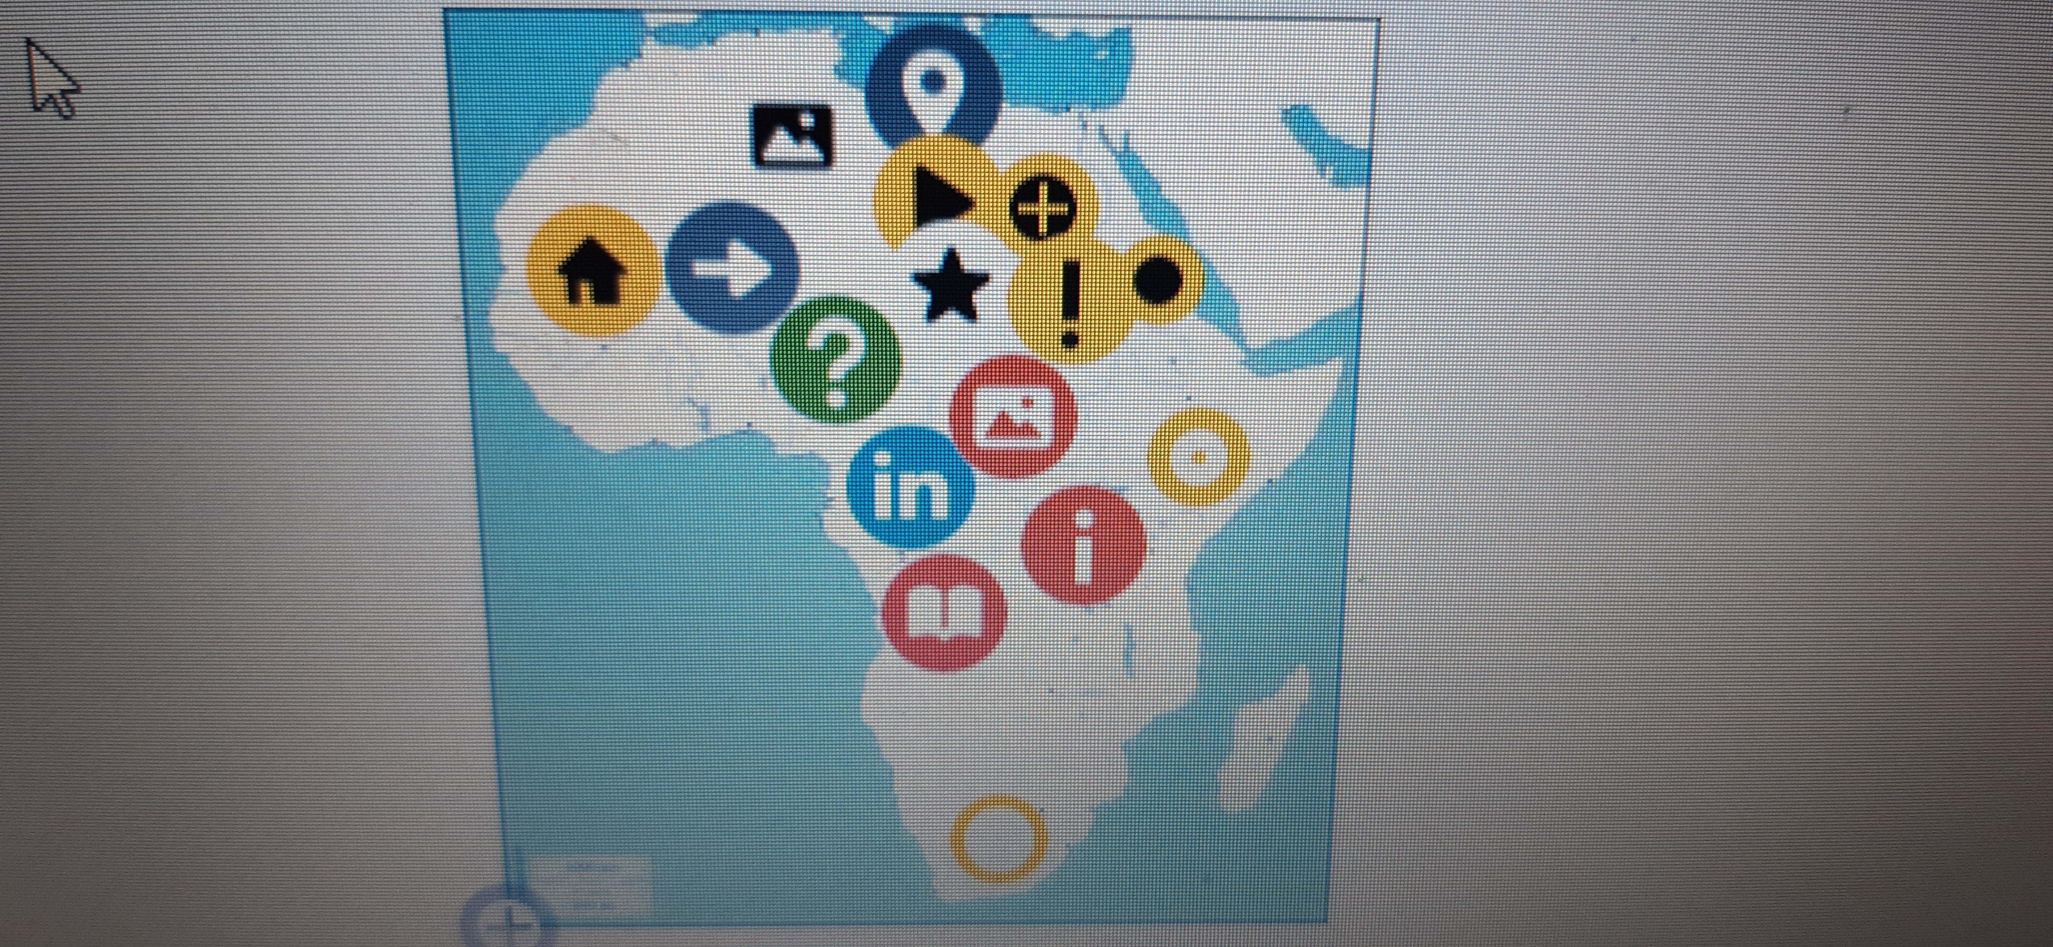
Тhinglink смо користили како бисмо направили једну карту са карактеристикама животиња које се појављују у лектири и другу у коју смо уцртали биљке које расту у Африци. А Linoit нам је послужио да на подлогу качимо стикере са омиљеним ликовима.

Slide 10
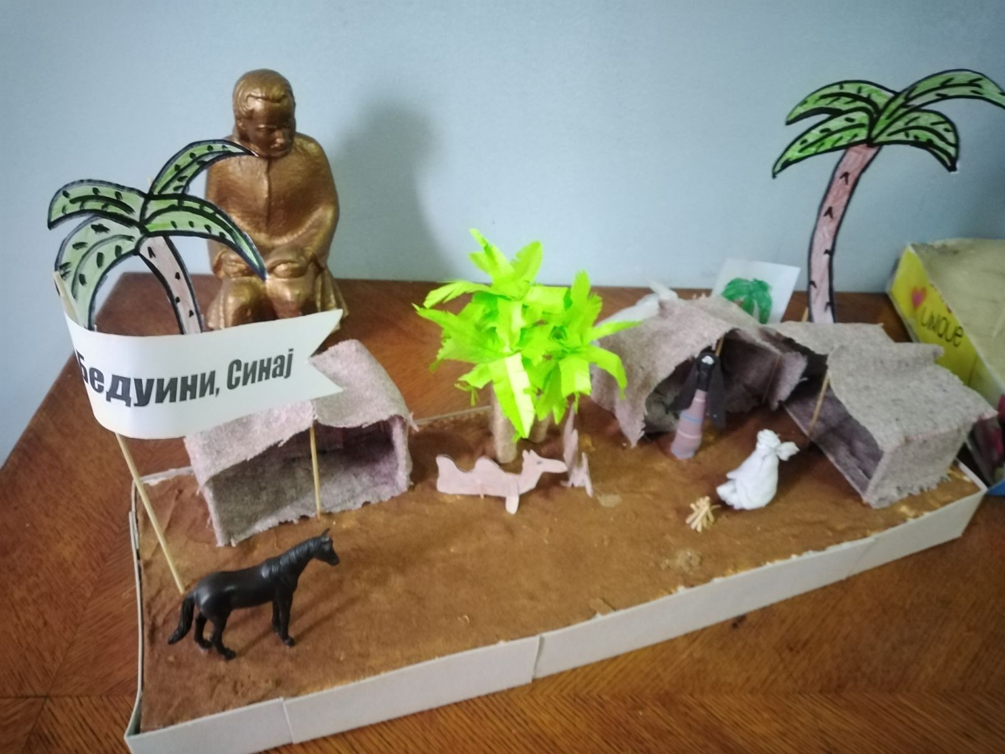
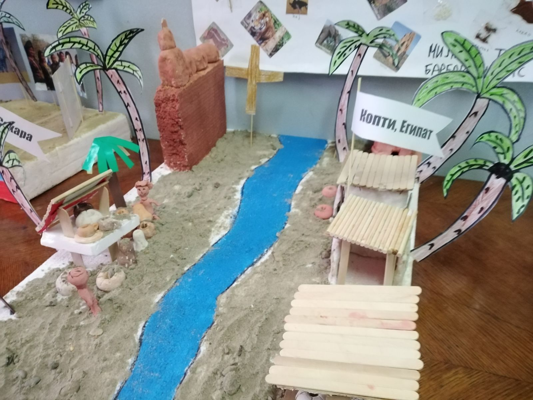
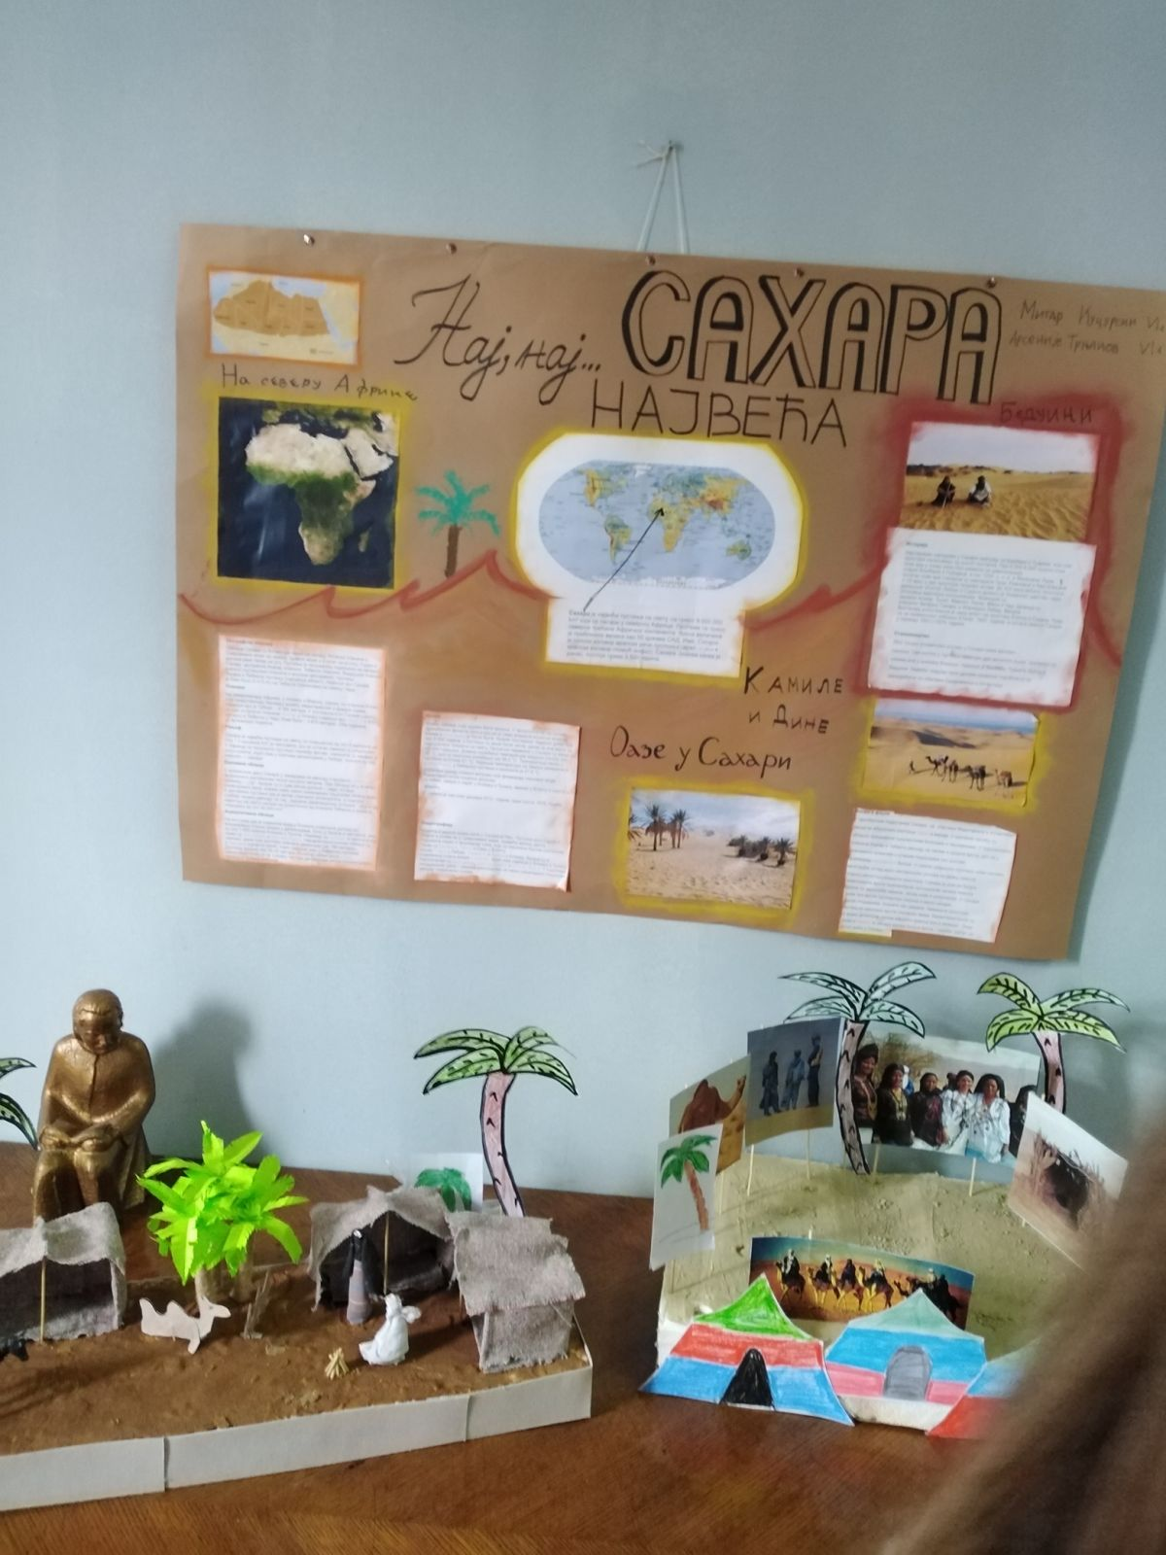
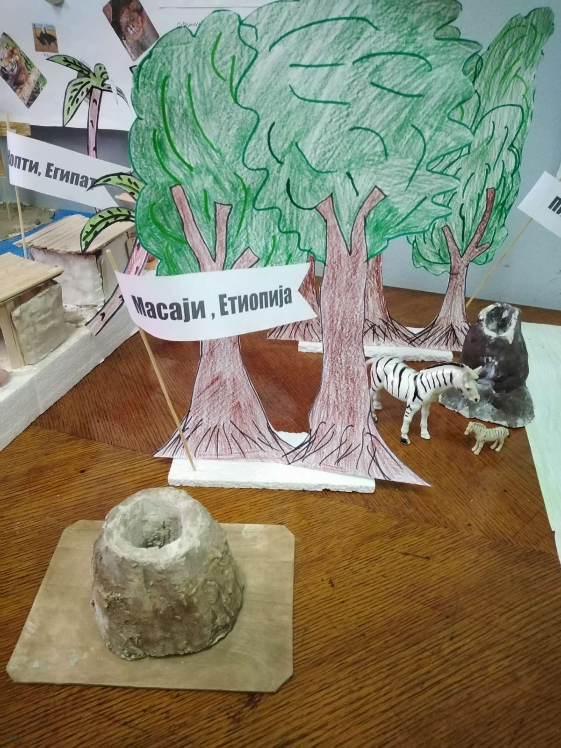
У ходнику школе је постављена одељенска изложба макета и паноа коју су направили учесници пројекта.
Путовање у Африку

